Slide 1
Microsoft Teams
Sposób logowania do usługi oferowanej przez Office 365
dla studentów
w celu uczestnictwa w zajęciach w formie zdalnej
Dziekan Wydziału Ekonomicznego SGGW dr hab. Marcin Ratajczak
wraz z Zespołem roboczym ds. unowocześniania procesu kształcenia na Wydziale Ekonomicznym SGGW

Slide 2
Microsoft Teams
Celem tej prezentacji jest pokazanie Państwu (nowym Studentom SGGW) sposobu korzystania z usługi internetowej MsTeams oferującej narzędzia, które pozwalają w czasie rzeczywistym na odbywanie się zajęć w trybie zdalnym. Nie na wszystkich zajęciach prowadzący je nauczyciele akademiccy będą wykorzystywali tylko tą formę nauczania zdalnego, zapewne będą też używali innych narzędzi, takich jak np. platforma Moodle. Pod tym względem zostawiono im bowiem pewną dowolność, uzależnioną od wielu czynników, takich jak: indywidualne preferencje, specyfika danego przedmiotu, próba usprawnienia współpracy z Państwem itp.
Nie zmienia to jednak faktu, że MSTeams jest podstawowym narzędziem używanym w SGGW do szeroko rozumianej współpracy zespołowej w czasie pandemii. Jedną z form takiej współpracy są oczywiście zajęcia dydaktyczne.
Podstawowym warunkiem skorzystania podczas zajęć z usługi MSTeams jest zalogowanie się na konto pocztowe w OFFICE365.
To konto należy najpierw założyć wg. procedur opisanych przez SGGW.

Slide 3
Microsoft Teams
W dalszej części prezentacji przedstawimy dwa sposoby dołączenia do spotkania przy pomocy skrzynki pocztowej.
Uwaga! Żeby zalogować się i dołączyć do spotkania w MS Teams, nie ma konieczności wchodzenia na swoją skrzynkę pocztową dla OFFICE 365. Sposób dołączenia do spotkania w MS Teams przy pomocy tej skrzynki pocztowej, wydaje się jednak najprostszy i dlatego w tej prezentacji zdecydowano się przedstawić właśnie tą formę.
Gdy zalogujemy się na skrzynki pocztowej w OFFICE 365 będzie ona wyglądała tak jak poniżej.
W lewym górnym rogu okna znajdziemy przycisk
Gdy skorzystamy z tego przycisku rozwinie się menu oferujące różne usługi i narzędzia. Wśród nich będzie m.in. MS Teams.

Slide 4
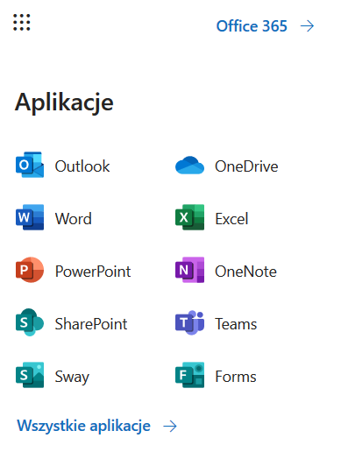
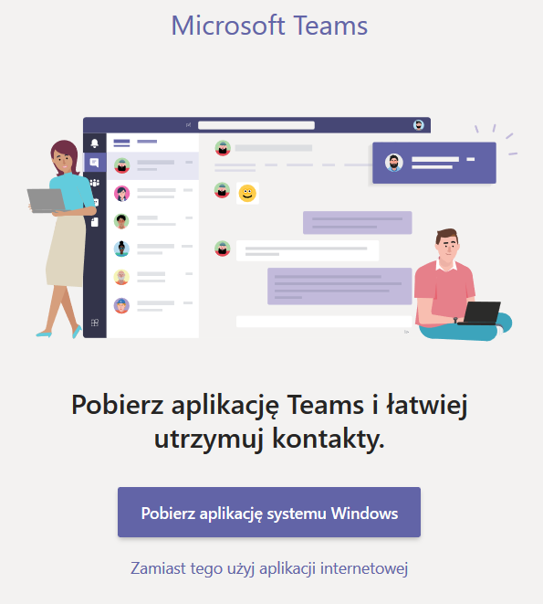
Microsoft Teams
Uruchamianie aplikacji:
Okno Ms Teams
Aplikację MS Teams można teraz pobrać na dwa sposoby:
pobrać aplikację co podniesie funkcjonalność sytemu
użyć aplikacji internetowej
W tej prezentacji żeby pobrać aplikację MS Teams użyjemy aplikacji internetowej

Slide 5
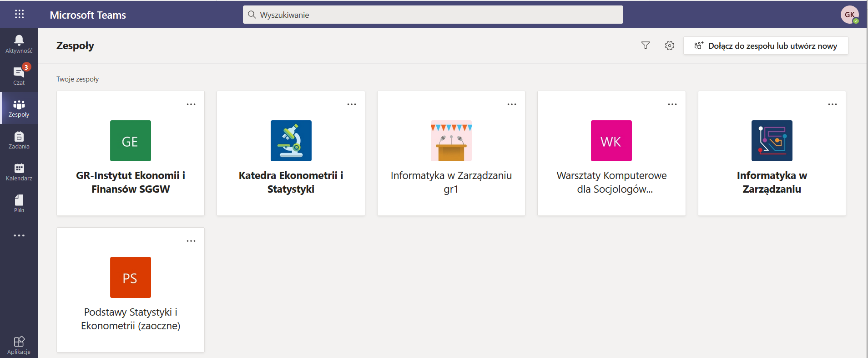
Microsoft Teams
Teraz zobaczymy swoje przedmioty, a wewnątrz nich znajdziemy interesujące nas spotkania.
Przykładowe okno dotyczące zespołów (grup ćwiczeniowych/laboratoryjnych) przedstawia ekran poniżej

Slide 6
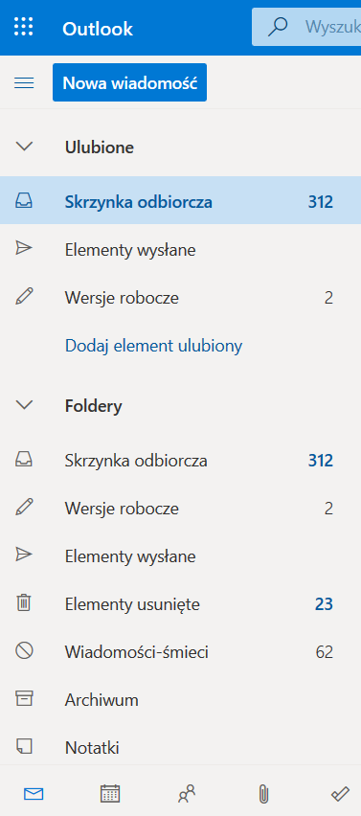
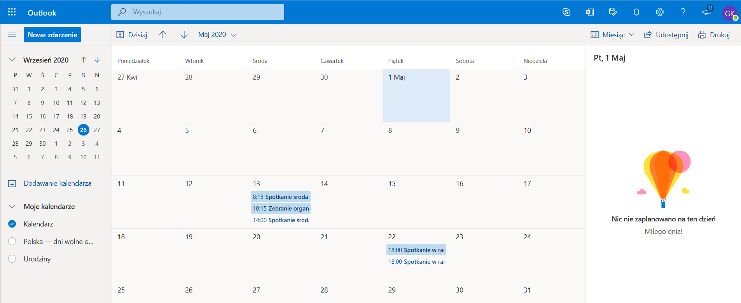
Microsoft Teams
Do spotkania możemy dołączyć też za pomocą tzw. Kalendarza spotkań. Przycisk dotyczący Kalendarza znajduje się na dole lewego Menu naszej skrzynki pocztowej
Poniżej przedstawiono przykładowy kalendarz spotkań. Spotkania dodawane są do kalendarza automatycznie, w momencie gdy organizator (nauczyciel) ustala termin, dodaje swoją grupę i wysyła zaproszenia. Klikając w odpowiednie spotkanie w swoim kalendarzu (lub bezpośrednio w zaproszeniu mailowym), możemy do niego dołączyć.
Prezentację przygotował:
Zespół roboczy ds. unowocześniania procesu kształcenia
na Wydziale Ekonomicznym SGGW

